Slide 1
CHỦ ĐỀ 4
THỰC VẬT VÀ ĐỘNG VẬT
BÀI 20
ÔN TẬP CHỦ ĐỀ
THỰC VẬT VÀ ĐỘNG VẬT

Slide 2
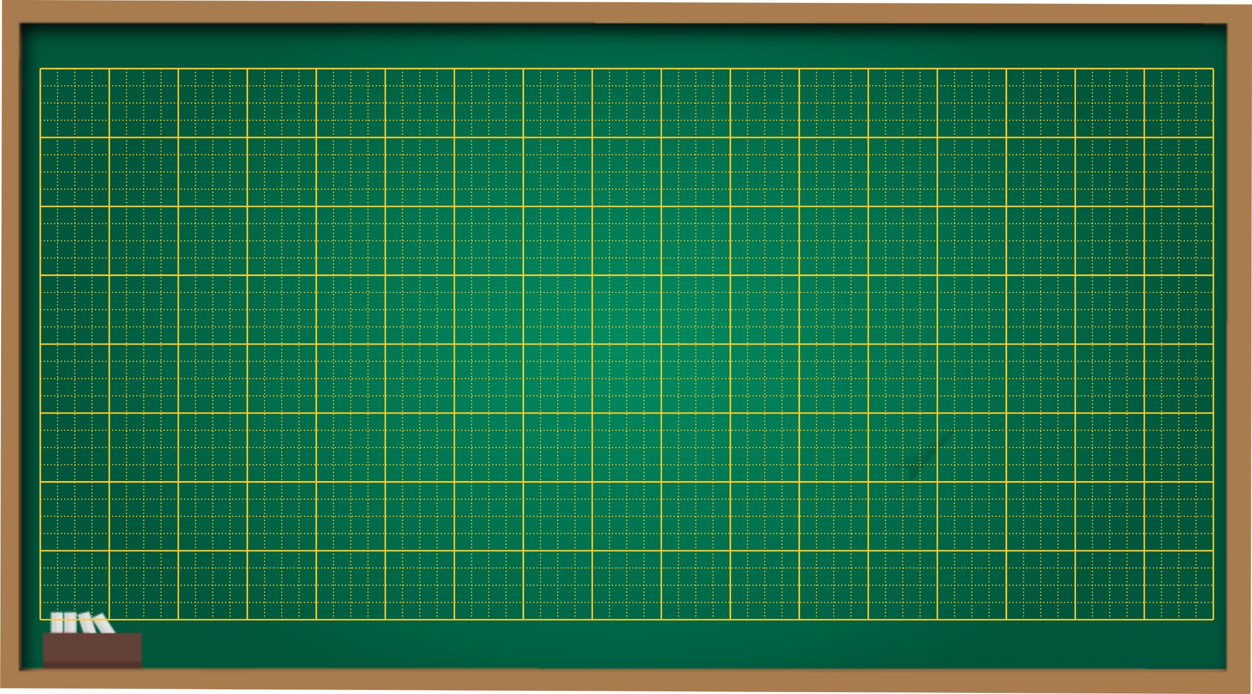
Tự nhiên xã hội
Bài 20: Ôn tập chủ đề thực vật và động vật(tiết 1)

Slide 3
1. Hoàn thành theo sơ đồ gợi ý sau:
Vùng núi, trung du,...
Môi trường sống
Ven biển, ao, hồ,...
THỰC VẬT
Không xả rác bừa bãi
Việc làm để bảo vệ môi trường sống
Không xả nước thải bẩn
Dưới nước
Môi trường sống
Trong đất, trên cạn
ĐỘNG VẬT
Trên không
Việc làm để bảo vệ môi trường sống
Không săn bắn, giết hại
Không khai thác rừng

Slide 4
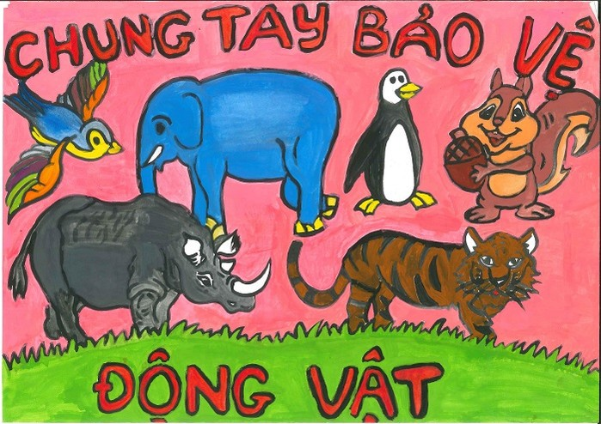
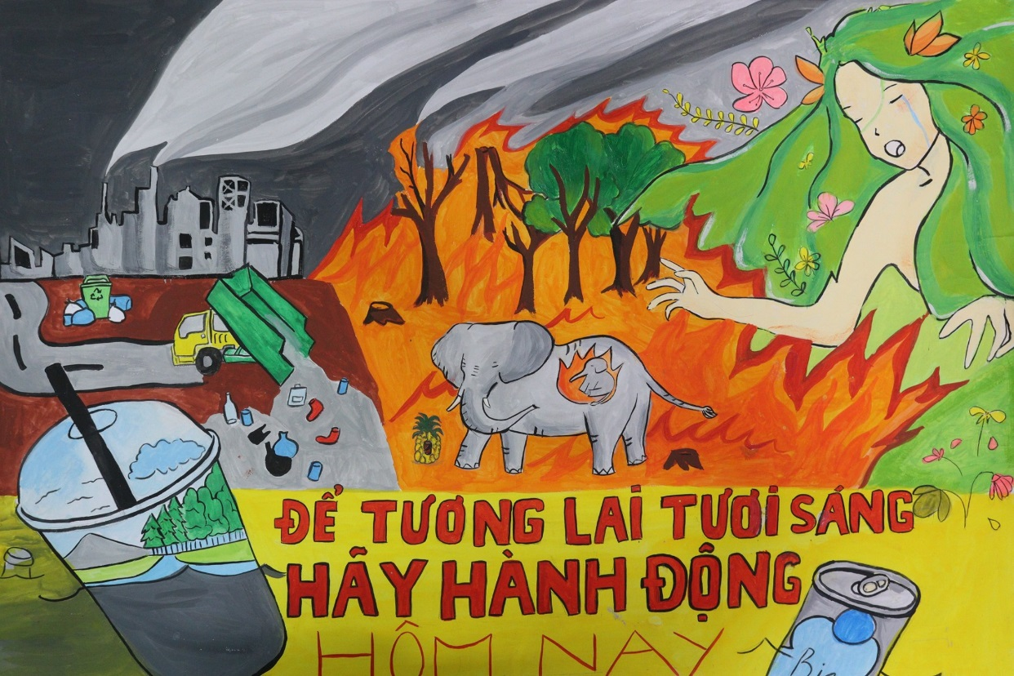
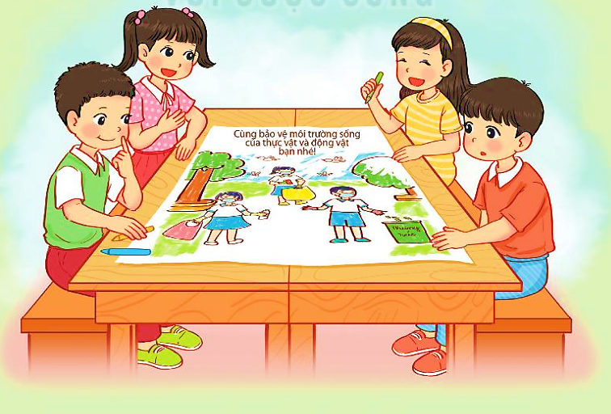
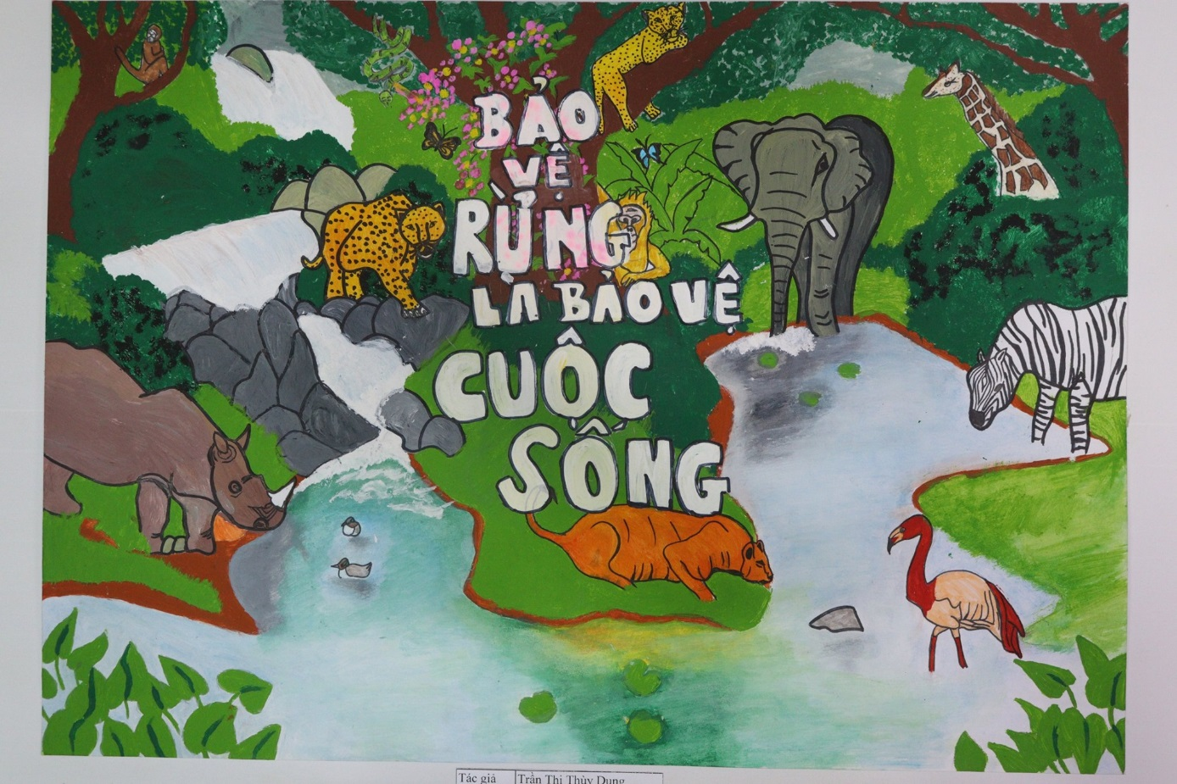
2. Vẽ tranh về một việc làm giúp bảo vệ môi trường sống của thực vật và động vật.

Slide 5
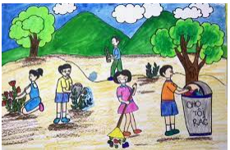
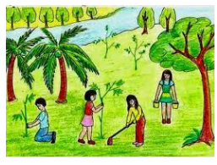
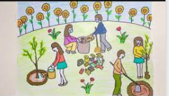
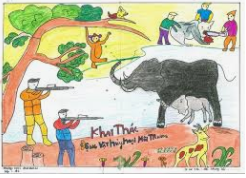

Slide 6
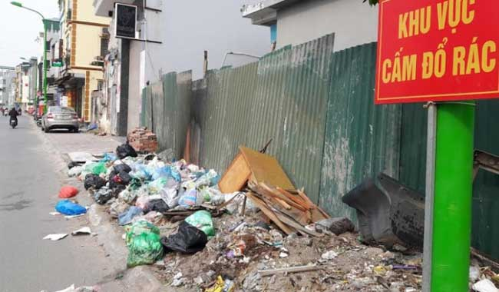
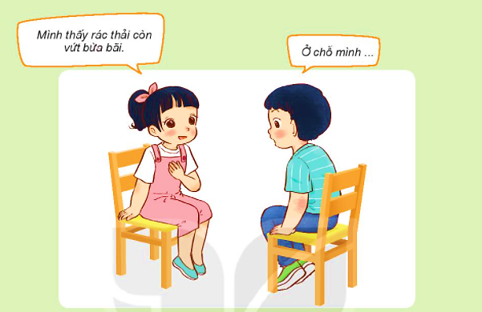
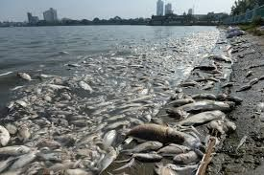
Chia sẻ với các bạn về việc làm của người dân nơi em có ảnh hưởng tốt hoặc không tốt đến môi trường sống của thực vật và động vật.

Slide 7
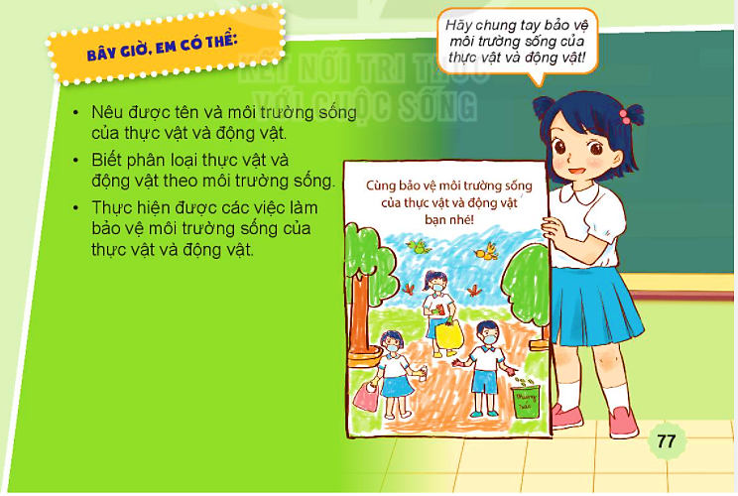
Hãy chung tay bảo vệ môi trường sống của thực vật và động vật!

